Slide 1


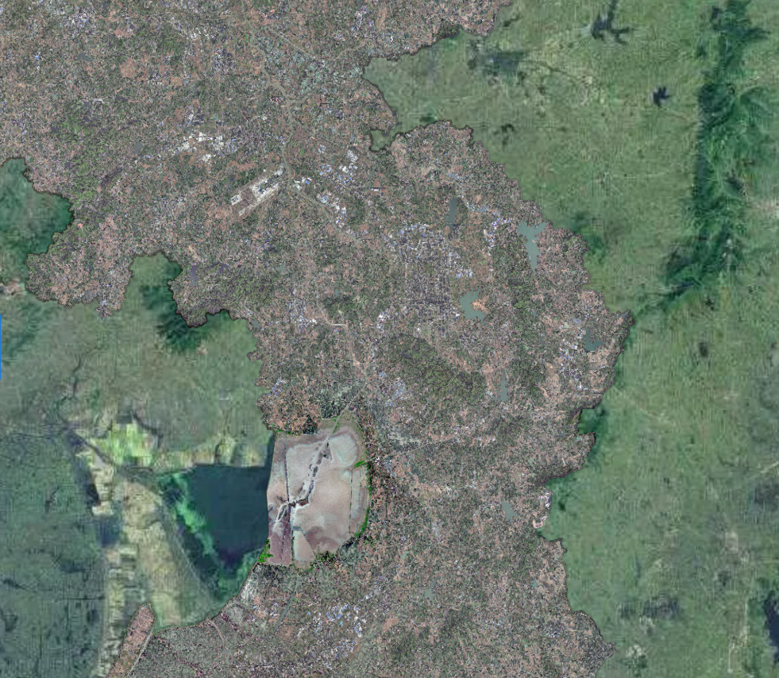
前言
为促进产业高质量发展，我局会同溧水区人民政府开展了《南京市溧水区副城中心区控制性详细规划》NJLSb030-01规划管理单元图则技术修正工作。
根据《中华人民共和国城乡规划法》《南京市国土空间规划条例》，现将《南京市溧水区副城中心区控制性详细规划》NJLSb030-01规划管理单元图则技术修正成果向社会予以公布。
南京市国土空间规划编制成果公布
《南京市溧水区副城中心区控制性详细规划》NJLSb030-01规划管理单元图则技术修正
说明
1、本规划是城市发展的控制与引导性文件，不代表具体的项目实施计划和实施方案。一旦有建设行为，应依据批准的具体项目建设方案实施。
2、国土空间规划是不断优化更新的过程，规划内容以南京市规划和自然资源局存档备查的最新版本为准，同一地区同内容深度规划若有更新，南京市规划和自然资源局将依法及时在网站上公布，本材料自动作废。
3、本材料版权及解释权归南京市规划和自然资源局所有，未取得版权人的书面授权，谢绝改变、分发、发布或使用本材料图文资料。
地 址：南京市鼓楼区中山路171号
邮 编：210005
网 址：http://ghj.nanjing.gov.cn
咨询电话：56618702
南京市规划和自然资源局 二O二六年四月

Slide 2
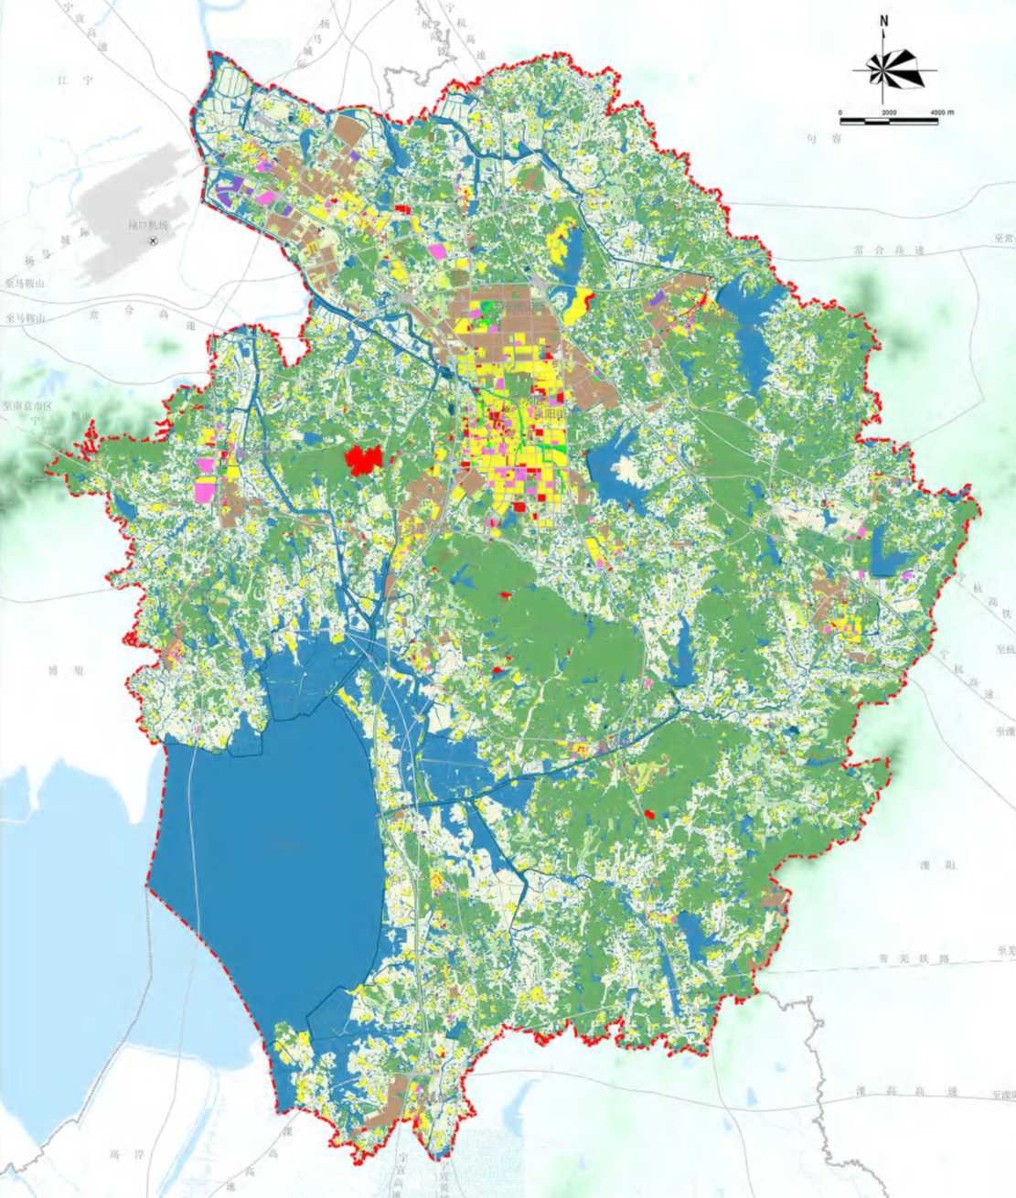
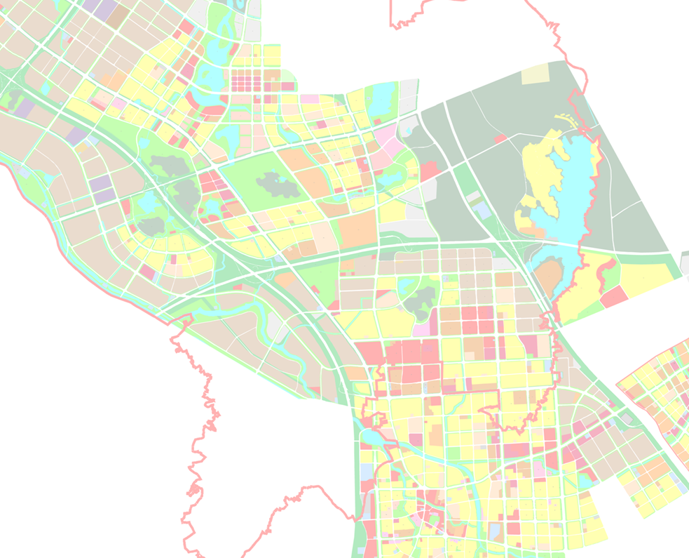
《南京市溧水区副城中心区控制性详细规划》NJLSb030-01规划管理单元图则技术修正
区位
图则技术修正内容
NJLSb030-01规划管理单元图则东至科创大道，西至一干河，南至欣旺达厂区，北至长乐大道，图则总用地面积约248.51公顷。
结合土地权属，从 01—36 地块中切分出一处一类工业用地（M1），地块编号为 01—58，容积率≤2.0，建筑高度≤24 米，建筑密度≤60%；
01—23、01—49 一类工业用地（M1）建筑密度由≤50%调整为≤60%。
NJLSb030-01
规划管理单元图则
01-58地块
用地性质：M1
面积：3.16公顷
容积率：≤2.0
建筑密度：≤60%
建筑高度：≤24m
绿地率：——
01-23地块
用地性质：M1
面积：7.16公顷
容积率：≤2.0
建筑密度：≤60%
建筑高度：≤24m
绿地率：——
本图则在溧水区的位置
01-36地块
用地性质：M1
面积：3.85公顷
容积率：≤2.0
建筑密度：≤50%
建筑高度：≤24m
绿地率：——
NJLSb030
规划管理单元
长 乐 大 道
NJLSb030-01
规划管理单元图则
01-49地块
用地性质：M1
面积：4.60公顷
容积率：≤2.0
建筑密度：≤60%
建筑高度：≤24m
绿地率：——
科创大道
一干河
欣旺达
图则单元边界
技术修正地块范围
批准单位 | 南京市规划和自然资源局
批准文号 | 宁规划资源办〔2026〕16号
本图则在NJLSb030控规单元的位置

